Slide 1
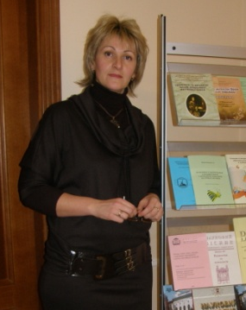
Світлана Іванівна Миколінська– кандидат педагогічних наук, доцент кафедри теорії та методики музичної освіти, хорового співу і диригування Інституту мистецтв Національного педагогічного університету ім. М.П.Драгоманова.
Закінчила диригентсько-хорове відділення Вінницького музичного училища імені М. Леонтовича (1994), Національний педагогічний університет ім. М.П.Драгоманова (1999), аспірантуру НПУ ім. М.П.Драгоманова (2011).
З 1999 року працює в Інституті мистецтв Національного педагогічного університету ім. М.П.Драгоманова на посадах викладача (з 1999 р.), старшого викладача (з 2012 р.), доцента (з 2015 р.). У 2014 році під керівництвом доктора педагогічних наук, професора Г.М.Падалки захистила дисертацію на здобуття вченого ступеня кандидата педагогічних наук. Серед дисциплін, що викладаються Миколінською С.І. – хоровий клас, хорове диригування, керівництво магістерськими роботами студентів та виробничою педагогічною практикою з предмету «Музичне мистецтво». Учасник наукових конференцій, автор методичних рекомендацій, навчально-методичного посібника, статей у фахових журналах.
Педагогічну діяльність у Національному педагогічному університеті Світлана Іванівна суміщає з навчанням і вихованням учнівської молоді. Починаючи зі студентських років, працювала хормейстером у дитячому хорі Будинку дитячої та юнацької творчості Московського району міста Києва. Працює на посаді викладача вокалу в музичній школі № 13 ім. М. Глінки м. Києва. Серед учнів є лауреати всеукраїнських дитячих конкурсів, стипендіат Київського міського голови для обдарованої молоді за особистий творчий внесок у розвиток міста.

